Slide 1
게임 프로그래밍
주사위 게임
소프트웨어학과 4학년 박세준
2020.11.16

Slide 2
목차
문제 분석
처리할 순서와 처리할 내용
프로그램 작성과 완성
프로그램의 실행
개선
맺은말

Slide 3
문제 분석
사전정보 : 두 개의 주사위를 던졌을 때 두 주사위 윗면 숫자의 합으로 게임.
계산 및 처리 : 주사위 두 개를 던져 두 주사위의 합이 7, 11 이면 승리, 2, 3, 12 이면 패배, 나머지는 다시 던지고 다시 던진 합이 같으면 승리, 다르면 패배.
목표 : 두 주사위의 합을 이용한 게임을 완성한다.

Slide 4
처리할 순서와 처리할 내용
초기 상태 : 두 주사위를 던져 합을 구해주고 승리, 패배 를 판단해줄 ‘throwdice’, 주사위를 그려서 표현 시켜줄 ‘drawface’, 각 숫자의 주사위 그림 ‘draw1’, ‘draw2’, ‘draw4’, ‘draw2mid’.
처리 과정 : 주사위 던지기 버튼을 이용하여 랜덤하게 두 주사위를 던져 ‘throwdice’함수를 통해 승리, 패배를 판단하여 출력하고, 나온 주사위를 ‘drawface’함수를 이용해 나타낸다.
최종 상태 : 던진 주사위 그림을 나타내고, 새로 시작하는 판인지 다시 던져서 승리, 패배를 판단하는 판인지 출력하고, 나온 주사위 값과 승리,패배 를 출력한다.

Slide 5
프로그램 작성과 완성
두 주사위를 던져 합을 구해주고 승리, 패배 를 판단해줄 함수 throwdice
랜덤 함수를 이용해 주사위 두개의 값을 구하여 더하고 새로 시작하는 판인지 구분하기 위해 firstturn이라는 변수를 true로 설정하여 firstturn이 true일때 하는 행동과 false일때 하는 행동을 if,else 로 구분 지어준다. 처음 시작인 경우 switch,case를 이용해 합이 7, 11 이면 승리, 2, 3, 12 이면 패배, 나머지 경우는 firstturn을 false로 바꾸어 주고 합을 point 변수에 담아둔 후 다시 던지라고 알려준다. 다시 던지는 경우 switch, case를 이용해 합이 앞에 담아둔 point와 같다면 승리, 아니면 패배.

Slide 6
프로그램 작성과 완성
주사위를 그려서 표현 시켜줄 함수 drawface, draw1, draw2, draw4, draw2mid
각각의 주사위를 그리는 건 Canvas의 getcontext를 이용. Switch, case를 이용하여 각 숫자에 해당하는 주사위 그림 함수를 호출 하는데 3의 경우 draw1, draw2 를 합성하고 5의 경우 draw4, draw1을 합성, 6의 경우 draw4, draw2mid를 합성한다.

Slide 7
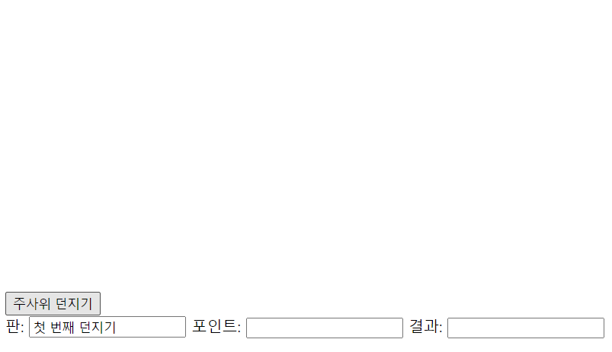
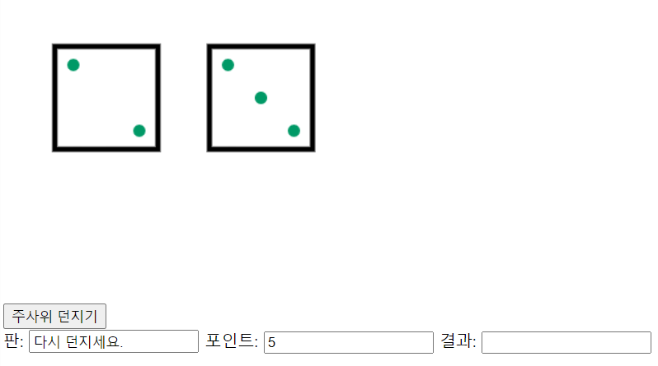
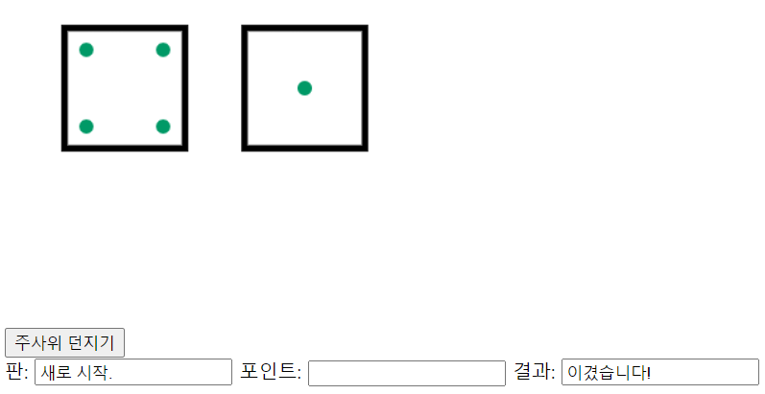
프로그램의 실행
주사위 던지기 버튼을 누른다.
개선방향 : 거의 대부분의 경우에 주사위 합이 출력되지 않고 다시 던지는 경우 다른 주사위 합이 나왔음에도 계속 다시 던져야 하는 오류가 있었다.
결과를 확인한다.

Slide 8
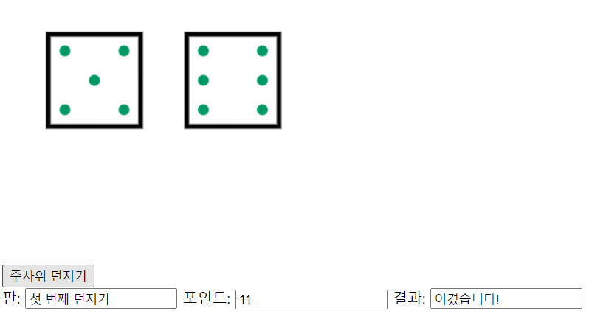
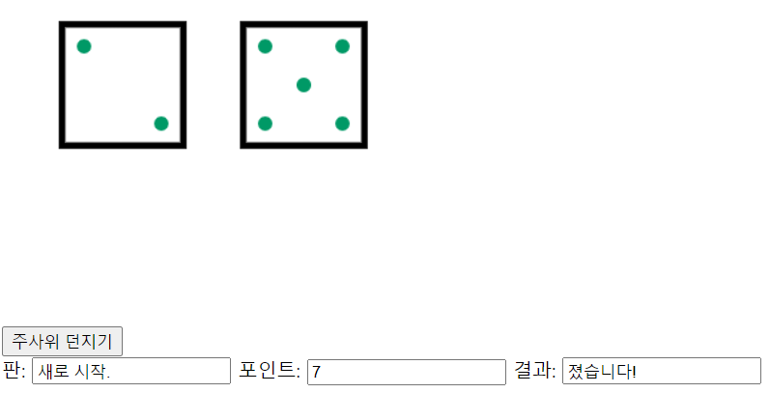
개선
주사위 던지기를 처음 시작하는 경우에 모든 case에 ‘document.f.pv.value=point’ 문장을 적용시켜 주사위 합이 출력되게 하였고, 다시 시작하는 경우에도 마찬가지로 위의 문장으로 합이 출력되게 하였고, switch 문장을 수정하여 다른 합이 나왔을 때 정상적으로 작동되게 하였다.

Slide 9
맺은말
또 한번 게임 제작의 간접 경험을 해보며 제대로 된 게임을 한번 만들어 보고 싶다는 욕심이 생겼고 게임 프로그래밍에 대한 흥미와 이해도가 점점 커져 간다. 수업 외에 개인적으로 게임 프로그래밍에 대한 정보를 알아보고 더 많이 공부 해볼 필요성이 느껴진다.

